Slide 1



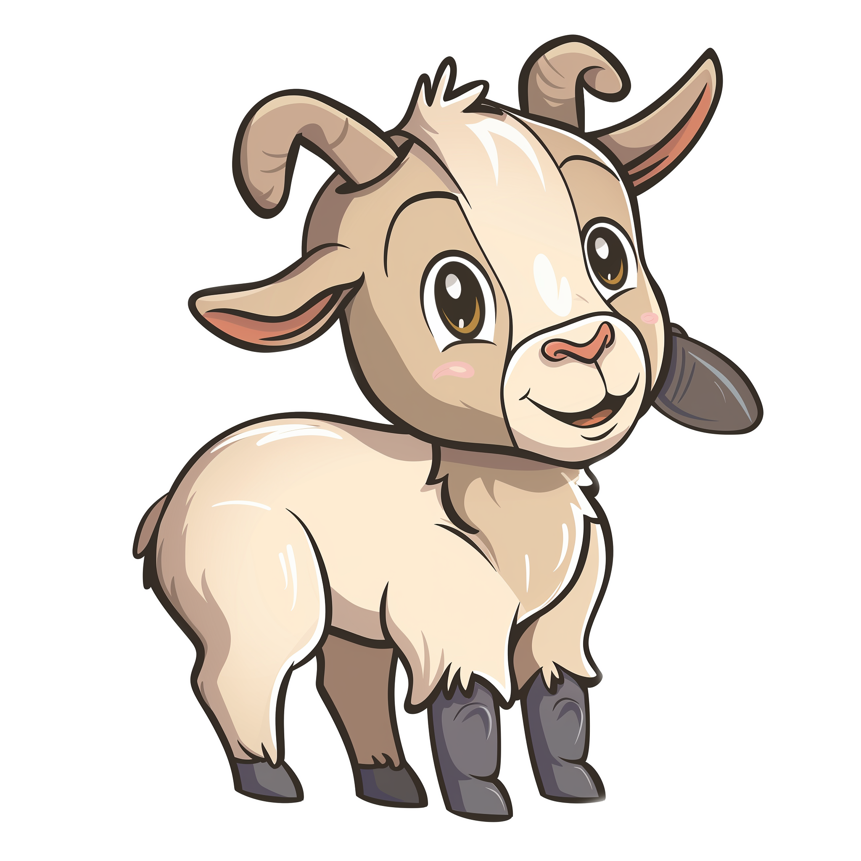



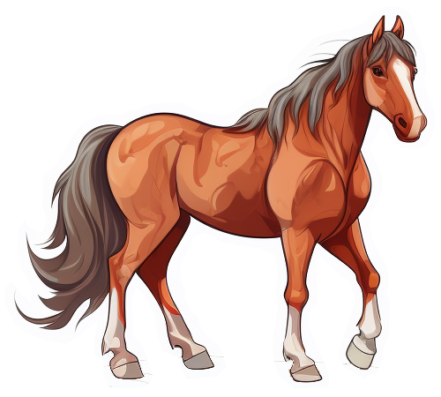

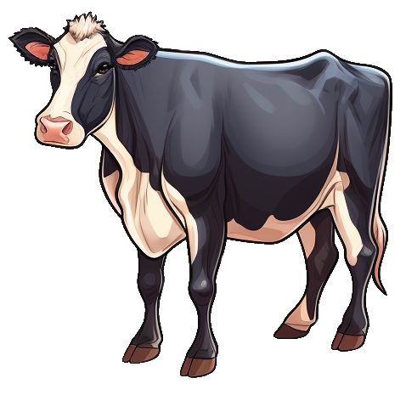
О | К | З | Ё | Л
Е | Б | К | А | Л
К
О
З
Ё
Л
Е
Л
К
А
Б
1.
4.
А | П | Н | А | Д
Л | О | Ш | Ь | Д | А
П
А
Н
Д
А
Л
О
Ш
А
Д
Ь
5.
2.
Р | О | К | О | В | А
И | М | К | А | Ш
М
И
Ш
К
А
К
О
Р
О
В
А
6.
3.

